Slide 1
Тема №5
Документы.

Slide 2
Документы
Объект конфигурации Документ предназначен для отражения информации о различных фактах хозяйственной деятельности организации
Документ обладает способностью проведения.
Факт проведения документа означает, что событие, которое он отражает, повлияло на состояние учета.

Slide 3
Формы
Для «визуализации» документа существует несколько основных форм:
Конфигуратор | База данных
Объект конфигурации Документ | Документ
Основная форма | Форма документа
Основная форма списка | Форма списка документов одного вида
Основная форма для выбора | Форма для выбора из списка документов одного вида

Slide 4
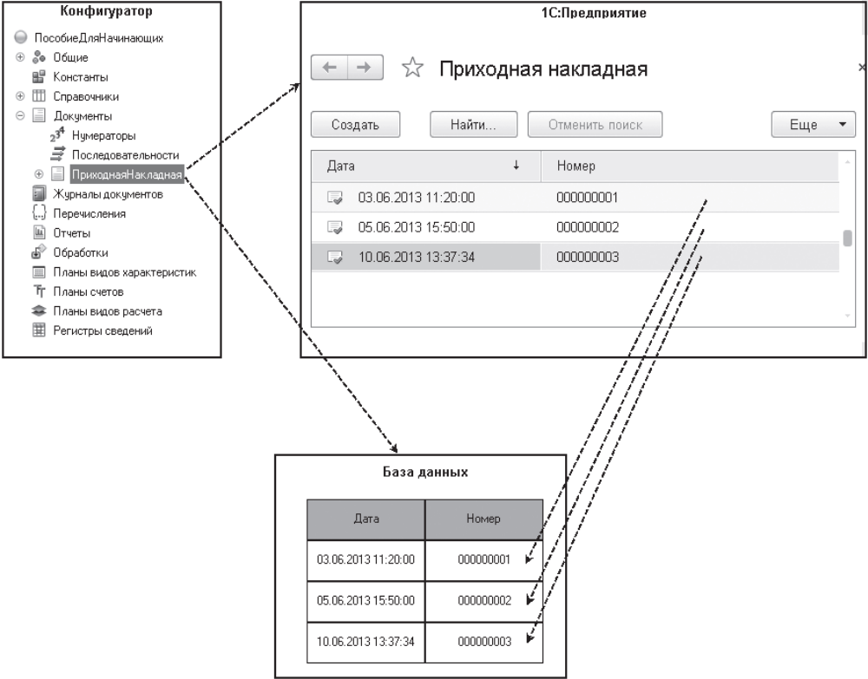
Документы
Документ «Приходная накладная».

Slide 5
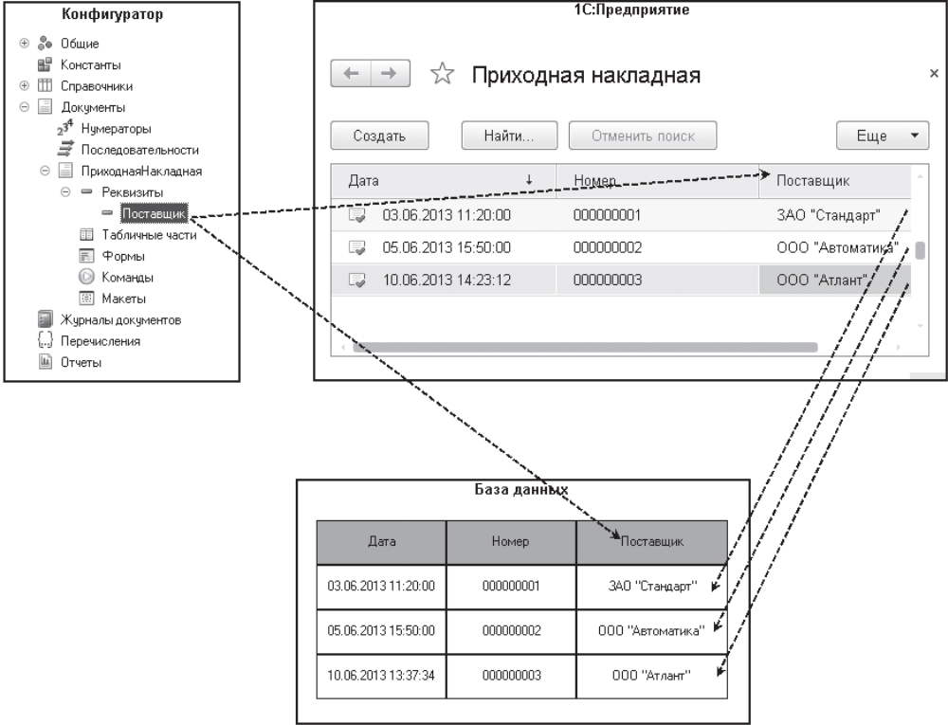
Документы
Реквизит документа.

Slide 6
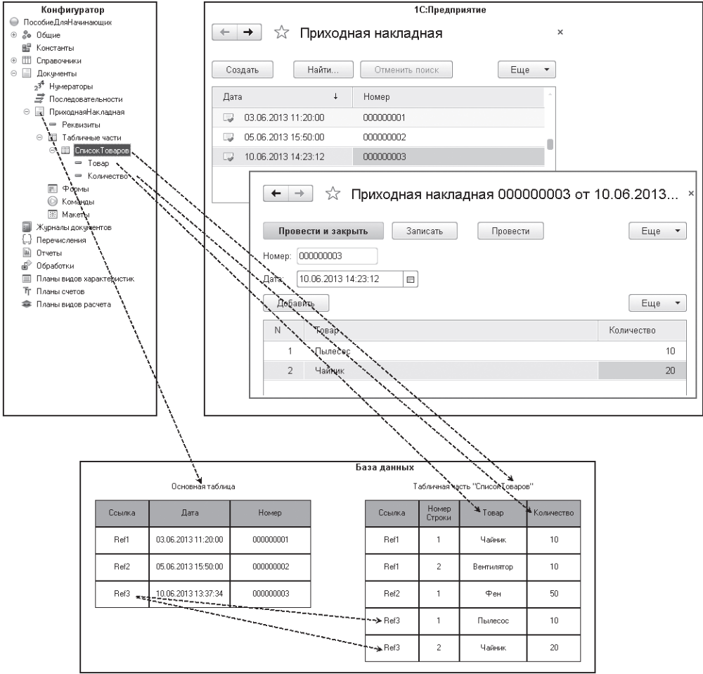
Документы
Табличная часть документа.

Slide 7
Концепция системы «1С:Предприятие»
Справочники, перечисления, планы видов характеристик…
Ввод данных
Регистрация фактов хозяйственно деятельности.
Вводится в системы через объект «Документ»
Регламентные операции
Данные, принятые к учеты. Хранятся в объектах вида «Регистр».
Регистры сведений, накопления, бухгалтерии, расчета.
Вывод данных в виде отчетов
Концепция системы.

Slide 8
Регистр накопления предназначен для описания структуры накопления данных. На основе объекта конфигурации Регистр накопления платформа создает в базе данных таблицы, в которых будут накапливаться данные, «поставляемые» различными объектами базы данных
Эти данные будут храниться в таблицах в виде отдельных записей, каждая из которых имеет одинаковую, заданную в конфигураторе структуру

Slide 9
Виды числовой информации, накапливаемой регистром накопления называются ресурсами, также являются подчиненными объектами и описываются в конфигураторе.

Slide 10
Движения документа - это записи в регистрах, которые создаются в процессе проведения документа и отражают изменения, произво­димые документом.

Slide 11
Регистры сведений - позволяют хранить в прикладном решении произвольные данные в разрезе нескольких измерений. Например, курсы валют в разрезе валют, или цены предприятия в разрезе номенклатуры и типа цен.

Slide 12
Измерения регистра описывают разрезы, в которых хранится информация, а ресурсы регистра непосредственно содержат хранимую информацию.

Slide 13
Основными функциональными возможностями, которые предоставляет регистр сведений разработчику, являются:
создание, изменение и удаление записей;
выбор записей в заданном интервале по заданным критериям;
выбор записей по регистратору;
получение значений ресурсов записей, соответствующих указанному периоду и значениям измерений;
получение значений ресурсов наиболее ранних и наиболее поздних записей регистра, соответствующих указанному периоду и значениям измерений.

Slide 14
Система 1С:Предприятие 8 поддерживает два способа доступа к данным, хранящимся в базе данных:
объектный (для чтения и записи),
табличный (для чтения).

Slide 15
Объектный способ доступа к данным реализован посредством использования объектов встроенного языка.
Табличная техника предназначена для получения информации из базы данных по некоторым условиям (отбор, группировка, сорти­ровка, объединение нескольких выборок, расчет итогов и т.д.).

Slide 16
Система компоновки данных (СКД) представляет собой совокупность элементов, каждый из которых соответствует определенному этапу выполнения отчета.

Slide 17
Использование декларативного описания отчетов (СКД) позволяет реализовать следующие возможности:
создание отчета без программирования;
использование автоматически генерируемых форм просмотра и настройки отчета;
разбиение исполнения отчета на этапы;
исполнение отдельных этапов построения отчета на различных компьютерах;
независимое использование отдельных частей системы компоновки данных;
программное влияние на процесс выполнения отчета;
настройки структуры отчета;
совмещение в отчете нескольких таблиц;
создание вложенных отчетов;

